Slide 1

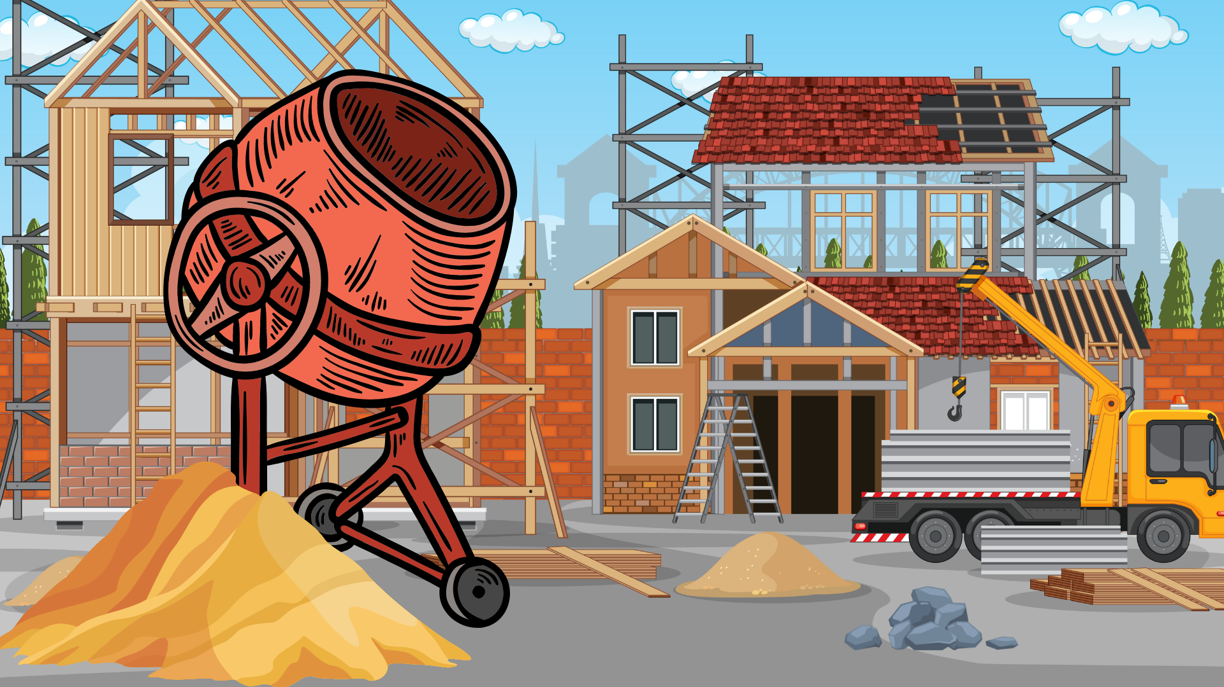

Slide 2



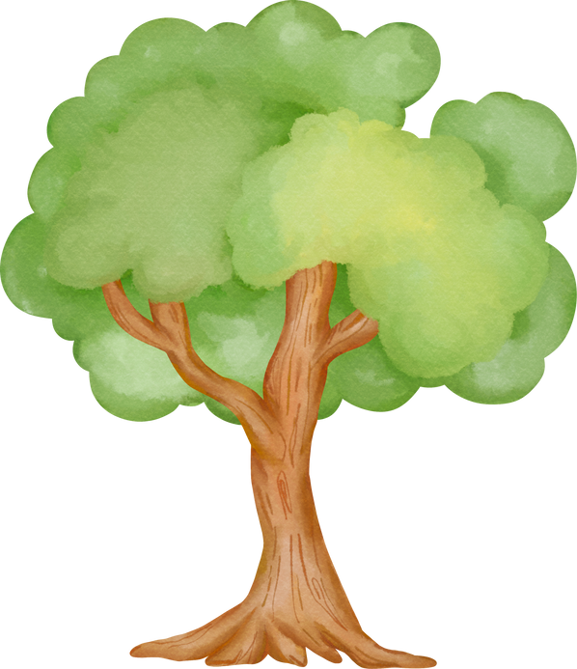

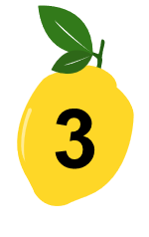




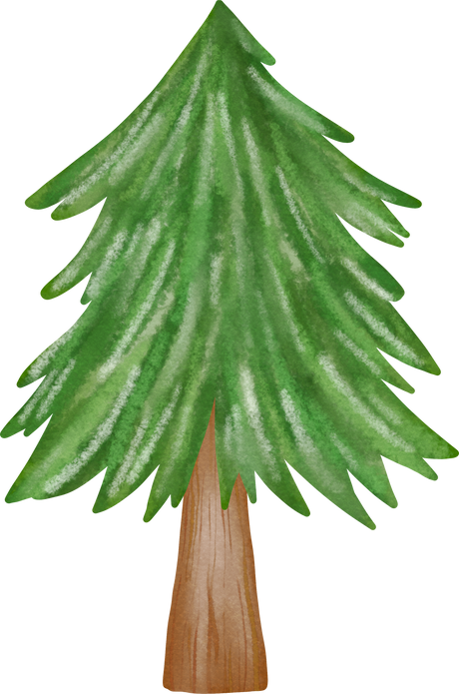
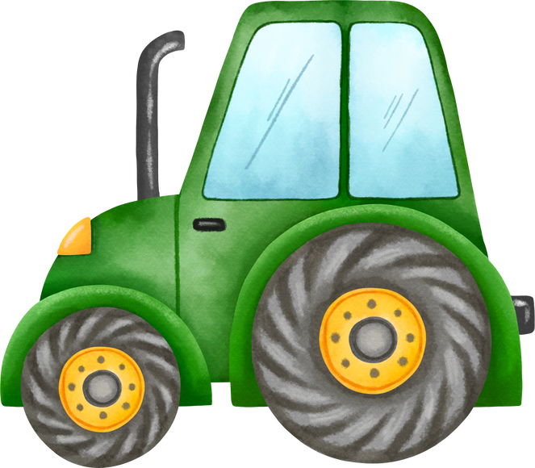

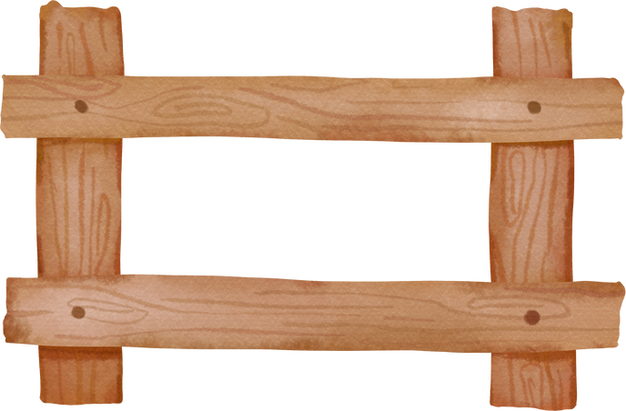
AI NHANH AI ĐÚNG
1
2
3
4

Slide 3



1. 2 x …… = 20
A. 10
B. 9
C. 8
D. 7

Slide 4
2. 340 + 50 …….. 390
A. >
B. <
A. =

Slide 5
3. 1 ngày = …… giờ
A. 23 giờ
B. 24
D. 25
C. 24 giờ

Slide 6
Số 500 là số liền sau của số nào :
A. 499
B. 500
C. 501
D. 502

